Slide 1
26. BottomNavigation

Slide 2
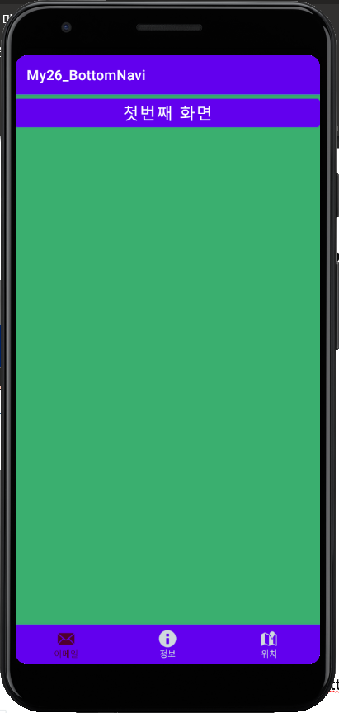
BottomNavigation
Tab1의 소스를 복사하여 사용
BottomNavigation 클릭 시 플래그먼트 화면전환하기

